Slide 1


ОДЕСЬКИЙ НАЦІОНАЛЬНИЙ МЕДИЧНИЙ УНІВЕРСИТЕТ
Кафедра гігієни та медичної екології
Взаємозамінність продуктів при приготуванні дієтичних страв, заміна продуктів по білках і вуглеводах

Slide 2
Загальні положення:
01
Лікувальне харчування є обов’язковою складовою комплексної терапії і застосовується в усіх відділеннях стаціонарів ЗОЗ.
02
Лікувальне харчування - науково обґрунтована система організації харчування та диференційованого використання з лікувальною метою певних харчових продуктів, їхніх комбінацій, видів кулінарної обробки.
Інструкція
з організації лікувального харчування у закладах охорони здоров’я
03
Лікувальне харчування призначається хворим за наявності медичних показань лікарем ЗОЗ.
Організація лікувального харчування хворих включає: опис стандартної дієти; основні показання для призначення; хімічний склад та енергетичну цінність; основні способи приготування страв; режим харчування.
04

Slide 3
05
Раціони харчування розробляються відповідно до норм середньодобового набору продуктів харчування на одного хворого у закладах охорони здоров’я, наведених у додатку 1 до цієї Інструкції.
06
На кожну страву, що готується у ЗОЗ, складається картка-розкладка у двох примірниках, один з яких зберігається у бухгалтерії, другий - у медичної сестри з дієтичного харчування.
07
Заміна харчових продуктів проводиться відповідно до додатків 1, 2 до цієї Інструкції.
08
Загальне керівництво лікувальним харчуванням у ЗОЗ здійснює головний лікар (або заступник головного лікаря з лікувальної роботи).
09
Контроль за якістю готових дієтичних страв (бракераж) здійснюють медична сестра з дієтичного харчування, черговий лікар, який дозволяє видачу готової їжі до відділень, що фіксується в бракеражному журналі.
10
Забезпечення лікувального харчування хворих та його доставка до ЗОЗ можуть здійснюватися підприємствами громадського харчування.

Slide 4
Принципи лікувального харчування:
Щадний режим – принцип оберігання хворої системи або органа від механічних, хімічних та термічних чинників.
Фізичне (термічне) оберігання– дотримання певного температур­ного режиму страв враховуючи, що температура гарячих страв повинна становити 55—65 °С, холодних — 10—15 °С.
Наприклад, хворим у період наростання гарячки треба часто давати га­рячі напої. Слід дотримуватись також певного оброблення страв. Наприклад, хворим із захворюваннями травного тракту протипоказані смажене м'ясо, риба; ці продукти показані їм тільки у відвареному вигляді або у вигляді парових котлет.
Механічне оберігання– вилучення з раціону грубих продуктів, що важко перетравлюються, зменшення об'єму харчового раціону і спеціальна кулінарна обробка (подрібнення, протирання), виходячи з хвороби.
Наприклад, для хворо­го в перші дні після операції резекції шлунка обов'язковим є значне механічне подрібнення їжі (слизисті каші, перетерті супи), що є чин­ником, який сприяє видужуванню пацієнта.
Хімічне оберігання – призначення дієти хворим із захворюванням травного тракту з метою:
- зменшення хімічного подразнення запаленої слизової оболон­ки травного тракту або при наявності ерозії та виразок;
- зменшення або збільшення секреторної функції травних залоз
- зменшення або збільшення моторної функції шлунка або кишок.

Slide 5
Коригуючий принцип – принцип, який базується на збалансованості харчу­вання щодо білків, жирів, вуглеводів, мінеральних солей, уведення рідини (зменшення або збіль­шення в харчовому раціоні того чи іншого продукту).
Зокрема обмежують вуглеводи у хворих з порушенням вуглеводного обміну. Наприклад, при цукровому діабеті кількість складних вуглеводів у денному раціоні повинна бути суворо обмеженою, а прості вуглеводи взагалі виключають з харчування. Навпаки, збільшення вуглеводів необхідне при захворюваннях серцево-судинної сис­теми і печінки.
Обмеження білків показане при розладах серцевої діяльності, посиленій шлунковій секреції та інших захворюваннях. Так, хворим на гострий гломерулонефрит, який супроводжується явищем ниркової недостатності, добова кіль­кість білків зменшується до 40 г. Однак при цьому вміст білків у їжі не повинен бути меншим, ніж 1 г білка на 1 кг маси тіла, в іншому випадку можуть розвинутися явища білкового голо­дування. Навпаки, при захворюваннях, які супроводжуються втратою організмом білків – деякі захво­рювання нирок, недокрів’я, анемія, виснажені пацієнти, хворі, що одужують після тяжких інфекційних хвороб – збільшують кількість білків у раціоні.

Slide 6
При захворюваннях печінки і підшлункової залози, ожирінні обмежують вживання жирів. При деяких захворюваннях виникає необхідність частково або повністю поголодувати протягом 1—2 днів. Це так звані розвантажувальні дні. В цей період хворий зовсім голодує або вживає тільки фрукти, молоко, сир тощо. Таке харчове розвантаження дає пози­тивний ефект при порушеннях серцевої діяльності, ожирінні, подагрі та інших захворюваннях.
Хворим із запальними захворюваннями жовчного міхура та жовчновивідних шляхів, захворюваннями печінки обмежують кількість жирів, а частку вуглеводів у денному раціоні, навпаки, збільшують. Хворим на панкреатит обмежують білки тваринного походження, білки молочнокислих продуктів і жири.
Кухонну сіль обмежують при захворюваннях серця та нирок, які супроводжуються набряками.
Обмеження рідини необхідне при набряках, гіпертонічній хворобі тощо. Навпаки, велика кількість рідини необхідна при отруєннях, зневодненні організму (пронос, нестримне блювання) тощо. Обов'язковою вимогою правильно організованого харчування є вітамінізація їжі.

Slide 7

Важливе значення має врахування енергетичної цінності хар­чового раціону, яке залежить від таких чинників:
Вид захворювання.
Наприклад, хворому після тяжкого, вис­нажливого захворювання, у гарячковий період хвороби, дуже схуд­лим хворим треба призначати таку дієту, щоб енергетична цінність її набагато перевищувала енерговитрати хворого. Хворі з ожирінням одержують дієту, енергетична цінність якої є значно меншою, ніж енерговитрати; хворі літнього та старечого віку також потребують меншої енергетичної цінності харчування;
Загальний стан хворого та його фізична активність.
Хворі, які перебувають на ліжковому режимі, потребують харчуван­ня меншої енергетичної цінності;
Дотримання певного режиму харчування.
Режим харчування охоплює дотримання певних проміжків між годуванням хворого залежно від захворювання та загального стану хворого. Взагалі у стаціонарах прийнято три-чотириразове харчування. Але з цього правила є винятки. Наприклад, хворі з гарячкою потребують шести-, семи-, восьмиразового харчування; 5—6 разів на день треба годувати хворих на виразкову хворобу шлунка або дванадцятипалої кишки. Загальноприйняте чотириразове харчування передбачає певний розподіл кількості добового раціону. Перший сніданок становить 30 % , другий — 10 %, обід — 40 %, вечеря — 20 % добового раціону. Таким чином, проміжок між споживанням їжі при такому режимі становить 3—4 год.

Slide 8
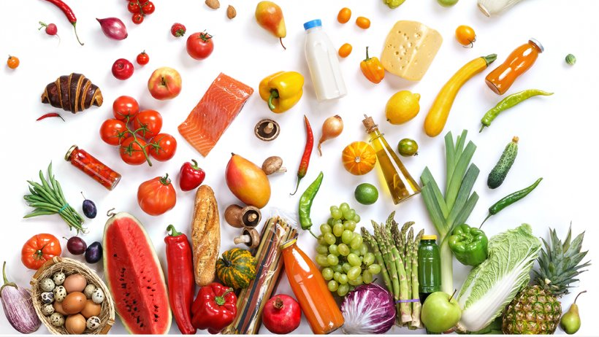
Годувати хворих треба в один і той самий час, щоб створювався умовний рефлекс, а у зв'язку з цим поліпшувались апетит, перетрав­лювання їжі, засвоєння поживних речовин.
Слід пам'ятати, що безладне харчування протягом доби, особли­во з одноманітним перевантаженням шлунка у післяобідні та вечірні години, знижує засвоюваність їжі, веде до захворювань органів травлення (жовчнокам'яної хвороби, панкреатиту, виразкової хвороби).
Білкові продукти дають хворим тільки у першу половину дня, на вечерю давати тваринні білки не бажано, тому що вони погано пере­травлюються, а продукти їхнього розкладання збуджують нервову систему, погіршують сон.
Хворі з гарячкою можуть харчуватись нерегулярно, споживати їжу не тільки вдень, а й вночі, а також у ті години, коли прокидають­ся від забуття або опритомнюють.
Оформлення страв, створення спокійного оточення.

Slide 9
Заміщуючий принцип – принцип, який полягає в тому, що у разі потреби в харчовий раціон вводять речовини, яких в організмі бракує, що стало причиною виник­нення захворювання. Сюди належать продукти, багаті на вітаміни, що призначають при авітамінозі, харчові білки, що призначають хворим, причиною хвороби, яких стало тривале "лікувальне" голодування.

Slide 10
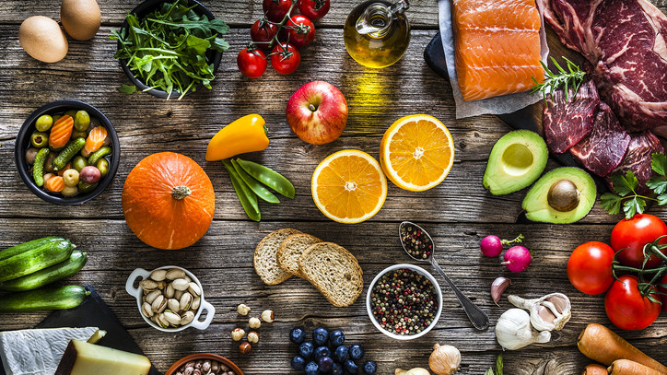
Індивідуальний підхід до призначення лікувального харчування. Проведення обґрунтованої дієтотерапії вимагає кропіткої попередньої роботи зі збору анамнезу, аналізу клінічної картини і лабораторних досліджень, в тому числі і параметрів харчового статусу.
Важливе значення має облік суб'єктивного ставлення хворих до харчування. Даний принцип заснований на відомому психоемоційному статусі хворої людини. Всі захворілі мають, як мінімум, астенічний синдром, в рамках якого знижується апетит і часто з'являється інверсія смаку, а також негативне ставлення до дотримання режиму харчування.
У зв'язку з цим величезне значення набувають методичні прийоми лікувальної кулінарії. Лікувальні страви повинні приготовлені, сервіровані і подані так, щоб сприяти появі нормального апетиту.
Для цього необхідно, по-перше, скласти оптимальне меню і вибрати форму приготування страви, не використовувати одні і ті ж страви протягом одного тижня.
По-друге, не слід подавати дуже великі порції і надмірно затягувати час прийому їжі.
По-трете, необхідно, по можливості, враховувати при виборі страв побажання самого хворого. Облік смаку хворого відіграє велику, але не визначальну роль.
Відповідно до правил, прийнятих в нашій країні (обґрунтовані великим обсягом практичних спостережень), хворий не може вибирати страви, які перебувають за рамками застосовуваного лікувального столу.
врахування енергетичної цінності хар­чового раціону, яке залежить від таких чинників:

Slide 11
Взаємозамінність продуктів при приготуванні дієтичних страв

Slide 12
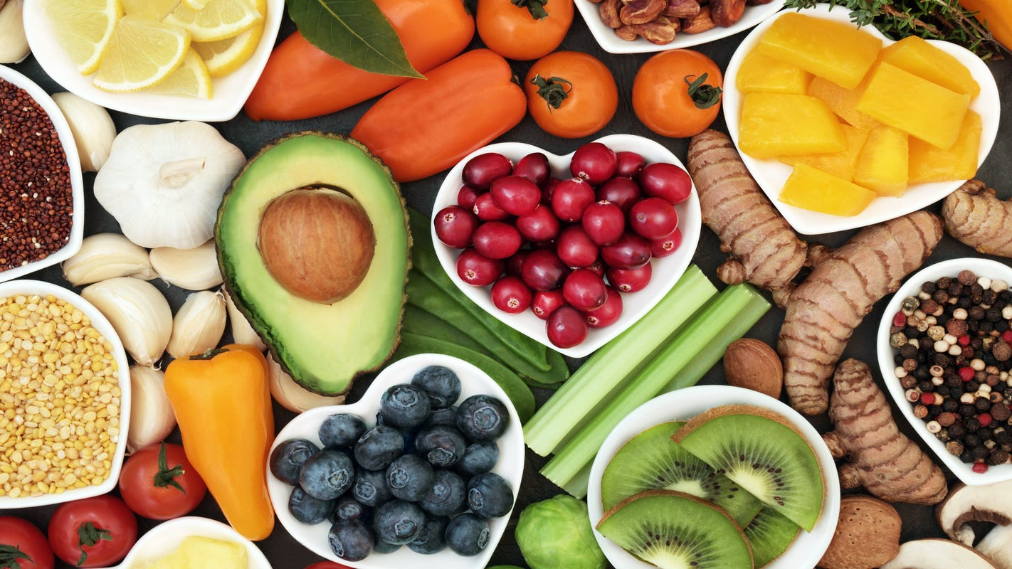
Назва продуктів, які замінюються | Назва продуктів, якими замінюють | Кулінарне використання
Яйця без шкаралупи | Яєчний меланж заморожений | У стравах з яєць, запіканках, борошняних виробах
 | Яєчний порошок
Масло коров’яче несолоне | Масло селянське | У кулінарних виробах і стравах (крім заправки страв при відпуску)
 | Масло коров’яче любительське
 | Масло коров’яче солоне (зі зменшенням закладки солі в рецептурі на 0,02 кг)⁻² | У фаршах, млинцях, оладках
 | Масло коров’яче топлене | У фаршах, млинцях, оладках і для заправки кулінарних виробів
Олія соняшникова | Олія арахісова, кукурудзяна, соєва, бавовняна, оливкова | У холодних стравах, борошняних виробах, маринадах, стравах з риби
Олія соняшникова рафінована | Олія соняшникова нерафінована | У маринадах, деяких соусах, холодних, овочевих, рибних стравах, борошняних виробах
Молоко коров’яче пастеризоване незбиране | Молоко коров’яче пастеризоване нежирне (зі збільшенням закладки в рецептурі масла коров’ячого несолоного на 0,04 кг) | У супах, соусах, стравах з яєць, солодких стравах, борошняних виробах, кашах

Slide 13
Молоко коров’яче пастеризоване незбиране | Молоко коров’яче незбиране сухе | У супах, соусах, стравах з яєць, борошняних виробах, овочевих, солодких стравах, напоях тощо
 | Молоко коров’яче знежирене сухе (зі збільшенням закладки в рецептурі масла коров’ячого несолоного на 0,04 кг) | У супах, соусах, стравах з яєць, солодких стравах, борошняних виробах, кашах
 | Вершки сухі (зі зменшенням закладки в рецептурі масла коров’ячого несолоного на 0,042 кг) | У молочних кашах
 | Молоко незбиране згущене з цукром (зі зменшенням закладки в рецептурі цукру на 0,17 кг) | У солодких стравах, напоях
 | Молоко згущене стерилізоване в банках | У супах, соусах, солодких стравах, борошняних виробах і напоях
 | Вершки згущені з цукром (зі зменшенням закладки в рецептурі масла коров’ячого несолоного на 0,07 кг і цукру на 0,18 кг) | У молочних кашах, борошняних виробах
Цукор-пісок | Мед натуральний | У напоях, киселях, мусах, желе
 | Цукрова пудра | У солодких стравах, запіканках, пудингах

Slide 14
Повидло, джем | Мармелад фруктово-ягідний (різний) | У солодких стравах
 | Варення без кісточок
Крохмаль картопляний сухий (20 % вологості) | Крохмаль картопляний (сирець 50 % вологості) | У киселях, солодких супах
Крохмаль картопляний | Крохмаль кукурудзяний | У молочних киселях, желе
Дріжджі хлібопекарські пресовані | Дріжджі хлібопекарські сухі | Для приготування напоїв, борошняних виробів
Чай чорний байховий не розфасований | Чай плитковий чорний | Для приготування напоїв
Кава натуральна смажена | Кава натуральна розчинна
Ванілін | Ванільний цукор | У солодких стравах
 | Ванільна есенція
Желатин | Агароїд | У солодких желейних стравах
Горошок зелений (консервований) | Горох овочевий (лопатка) свіжий | У холодних стравах, супах, овочевих стравах, гарнірах
 | Квасоля овочева (лопатка) свіжа
 | Зелений горошок свіжий, заморожений

Slide 15
Корінь пастернаку, петрушка, селера, кореневі свіжі | Білий корінь петрушки, селери і пастернаку сушені | У супах, соусах, при тушкуванні м’яса
Щавель свіжий | Пюре зі щавлю (консерви) | У супах з використанням щавлю
Шпинат свіжий | Пюре зі шпинату | У супах з використанням шпинату, в овочевих стравах
Помідори (томати) свіжі | Томатне пюре з вмістом сухих речовин 12 % | У супах, соусах і при тушкуванні овочів
 | Томатне пюре з вмістом сухих речовин 15 %
 | Сік томатний натуральний
Помідори (томати) свіжі | Консерви. Томати натуральні цілі (плоди округлої форми) | У холодних стравах і гарнірах
 | Консерви. Томати натуральні цілі (сливовидні плоди)
Цибуля-порей свіжа | Цибуля зелена свіжа | У супах, холодних стравах, гарнірах, стравах з овочів

Slide 16
Томатне пюре з вмістом сухих речовин 12 % | Сік томатний натуральний | У супах, соусах і при тушкуванні м’яса, риби, овочів
 | Томатне пюре з вмістом сухих речовин 15 %
 | Томатна паста з вмістом сухих речовин 25-30 %
Томатне пюре з вмістом сухих речовин 12 % | Томатна паста з вмістом сухих речовин 35-40 %
 | Томатна паста солона з вмістом сухих речовин 37 % (зі зменшенням закладки солі в рецептурі на 0,03 кг)
Яблука свіжі | Яблука цілі, половинками, четвертинками (бланшовані в цукровому сиропі) швидкозаморожені | У солодких стравах
Брусниця свіжа | Журавлина свіжа | У салатах з капусти і в солодких стравах
Урюк | Курага, каіса | У пудингах, солодких соусах, стравах
Виноград сушений (ізюм, сабза) | Цукати, каіса, курага
Ядро горіха мигдалю солодкого | Ядро грецьких горіхів, фундука, арахісу | У солодких стравах
Кислота лимонна харчова | Кислота винна харчова | У стравах, де використовується лимонна кислота
 | Сік лимона | /-

Slide 17
Заміна продуктів
за білками й вуглеводами

Slide 18
Назва продуктів | Кількість продуктів нетто (г) | Хімічний склад |  |  | Додати до добового раціону (+) або виключити з нього (-)
 |  | білки (г) | жири (г) | вуглеводи (г)
Заміна хліба (за білками і вуглеводами)
Хліб пшеничний з борошна першого ґатунку | 100 | 7,6 | 0,9 | 49,7
Хліб житній простий формовий | 150 | 8,26 | 1,5 | 48,1
Борошно пшеничне 1 ґатунку | 70 | 7,42 | 0,84 | 48,16
Макарони, вермішель 1 ґатунку | 70 | 7,49 | 0,91 | 48,72
Крупа манна | 70 | 7,91 | 0,49 | 50,12
Крупа пшенична | 70 | 8,05 | 2,31 | 46,55
Заміна картоплі (за вуглеводами)
Картопля | 100 | 2 | 0,4 | 17,3
Буряк | 190 | 2,85 | - | 17,29
Морква | 240 | 3,12 | 0,24 | 17,04
Капуста б/к | 370 | 6,66 | 0,37 | 17,39
Макарони, вермішель 1 ґатунку | 25 | 2,67 | 0,32 | 17,4
Крупа манна | 25 | 2,82 | 0,17 | 17,9
Хліб пшеничний 1 ґатунку | 35 | 2,66 | 0,31 | 17,39
Хліб житній простий формовий | 55 | 3,05 | 0,55 | 17,64

Slide 19
Заміна свіжих яблук (за вуглеводами)
Яблука свіжі | 100 | 0,4 | - | 9,8
Яблука сушені | 15 | 0,48 | - | 9,69
Курага (без кісточок) | 15 | 0,78 | - | 8,25
Чорнослив | 15 | 0,34 | - | 8,67
Заміна молока (за білком)
Молоко | 100 | 2,8 | 3,2 | 4,7
Сир н/ж | 20 | 3,34 | 1,8 | 0,26
Сир ж. | 20 | 2,8 | 3,6 | 0,57
Сир твердий | 10 | 2,68 | 2,73 | -
Яловичина 1 к. | 15 | 2,79 | 2,1 | -
Яловичина 2 к. | 15 | 3 | 1,24 | -
Риба (філе тріски) | 20 | 3,2 | 0,12 | -
Заміна м’яса (за білком)
Яловичина 1 к. | 100 | 18,6 | 14 | -
Яловичина 2 к. | 90 | 18 | 7,47 | - | Масло +6 г
Сир н/ж | 110 | 18,3 | 9,9 | 1,43 | Масло +4 г
Сир ж. | 130 | 18,2 | 23,4 | 3,7 | Масло -9 г
Риба (філе тріски) | 120 | 19,2 | 0,72 | - | Масло+13г
Яйце | 145 | 18,4 | 16,67 | 1,01

Slide 20
Заміна риби (за білком)
Риба (філе тріски) | 100 | 16 | 0,6 | 1,3
Яловичина 1 к. | 85 | 15,81 | 11,9 | - | Масло-11 г
Яловичина 2 к. | 80 | 16 | 6,64 | - | Масло -6 г
Сир н/ж | 100 | 16,7 | 0 | 1,3 | Масло -8 г
Сир ж. | 115 | 16,1 | 20,7 | 3,27 | Масло-20 г
Яйце | 125 | 15,87 | 14,37 | 0,87 | Масло-13 г
Заміна сиру (за білком)
Сир н/ж | 100 | 16,7 | 9 | 1,3
Яловичина 1 к. | 90 | 16,7 | 12,6 | - | Масло -3 г
Яловичина 2 к. | 85 | 17 | 7,47 | -
Риба (філе тріски) | 100 | 16 | 0,6 | - | Масло +9 г
Яйце | 130 | 16,51 | 14,95 | 0,91 | Масло -5 г
Заміна яйця (за білком)
Яйце 1 шт. | 40 | 5,08 | 4,6 | 0,28
Сир н/ж | 30 | 5,01 | 2,7 | 0,39
Сир ж. | 35 | 4,9 | 6,3 | 0,99
Сир твердий | 20 | 5,36 | 5,46 | -
Яловичина 1 к. | 30 | 5,58 | 4,2 | -
Яловичина 2 к. | 25 | 5 | 2,07 | -
Риба (філе тріски) | 35 | 5,6 | 0,73 | -

Slide 21

ДЯКУЮ ЗА УВАГУ!

